Slide 1
Aula 1 - Turma Avançado
Algoritmos

Slide 2
Programação e Algoritmos
1.

Slide 3
Algoritmos
Um algoritmo é uma sequência lógica finita de passos para realizar uma tarefa ou resolver um problema.
Existem 3 características importantes num algoritmo:
Finito: o número de instruções não pode ser infinito;
Determinístico: quando a gente executa um programa com as mesmas entradas, a saída deve ser a mesma;
Não ambíguo: um programa não pode ter mais de uma interpretação possível.

Slide 4
Pseudocódigo
Um programa nada mais é do que um algoritmo, escrito numa sintaxe bem específica;
Como um código exige um nível de rigor bem alto, geralmente fazemos uma etapa anterior: o pseudocódigo;
Um pseudocódigo é uma sequência de instruções (ou seja, um algoritmo), mas escrito numa linguagem mais próximo do português

Slide 5
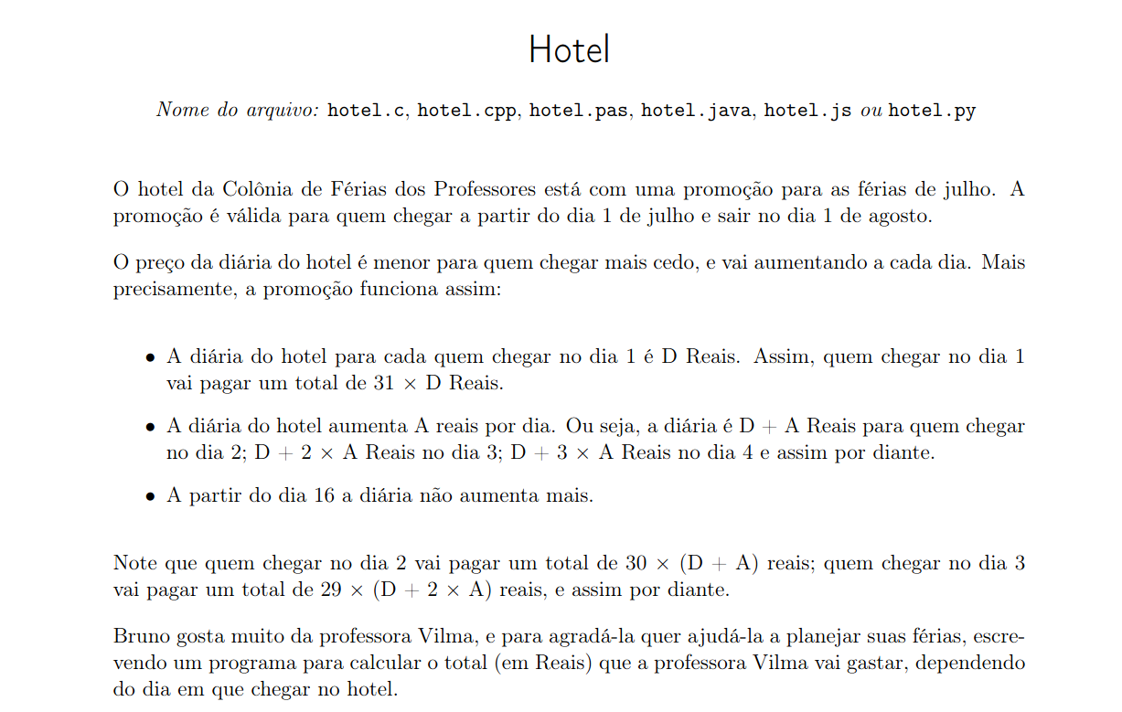
Exemplo

Slide 6
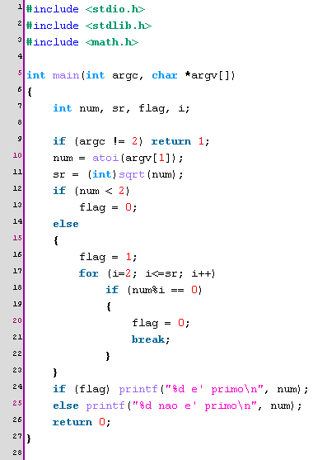
Programação
Um programa é a codificação em alguma linguagem formal que garanta que os pas-
sos do algoritmo sejam executados da maneira como se espera por quem executa as
instruções.

Slide 7
Linguagens de Programação
2.

Slide 8
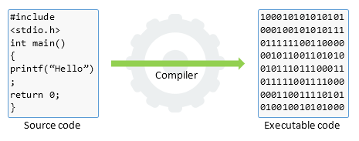
Linguagem de Programação
Uma linguagem de programação é um conjunto de regras sintáticas e semânticas, que definem como o algoritmo deve ser escrito;
Ela deve ser bem específica, pois ela será transformada (compilada) em algo que o computador consegue entender e executar;

Slide 9
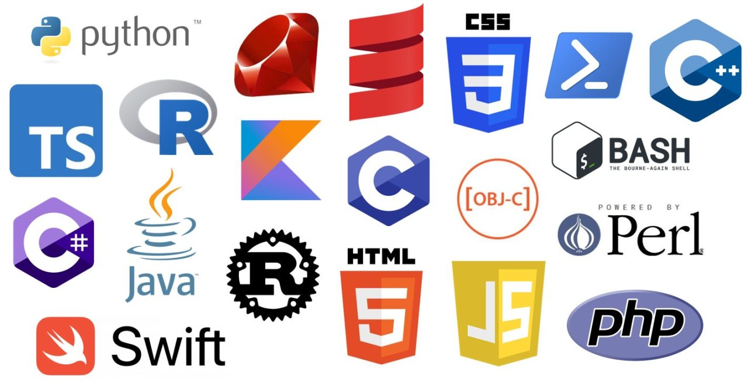
Linguagem de Programação
Existem MUITAS linguagens de programação!

Slide 10
Linguagem de Programação
A pergunta é: em que linguagens de programação podemos escrever um algoritmo?
A resposta é: todas!
Qualquer algoritmo pode ser escrito em qualquer linguagem de programação;
A escolha da linguagem é por uma questão de conveniência: facilidade, tempo de execução, gerenciamento de hardware, etc

Slide 11
Queremos sua opinião!
3.

Slide 12
Desenvolvimento Web vs. Análise de Dados
Como falamos, linguagens de programação diferentes são capazes de fazer a mesma coisa;
Mas, algumas são mais convenientes para algumas tarefas do que outras

Slide 13


Desenvolvimento Web vs. Análise de Dados
Desenvolvimento Web
Análise de Dados
Desenvolvimento de Sites;
Foco no front-end (o que você vê quando entra no site);
HTML, CSS e JavaScript;
Ótimas oportunidades nessa área.
Analisar dados com programação;
Permite análises mais complexas do que o Excel;
Python e Pandas;
Diferencial em qualquer profissão.

Slide 14
O que você pode fazer com programação?
4.

Slide 15
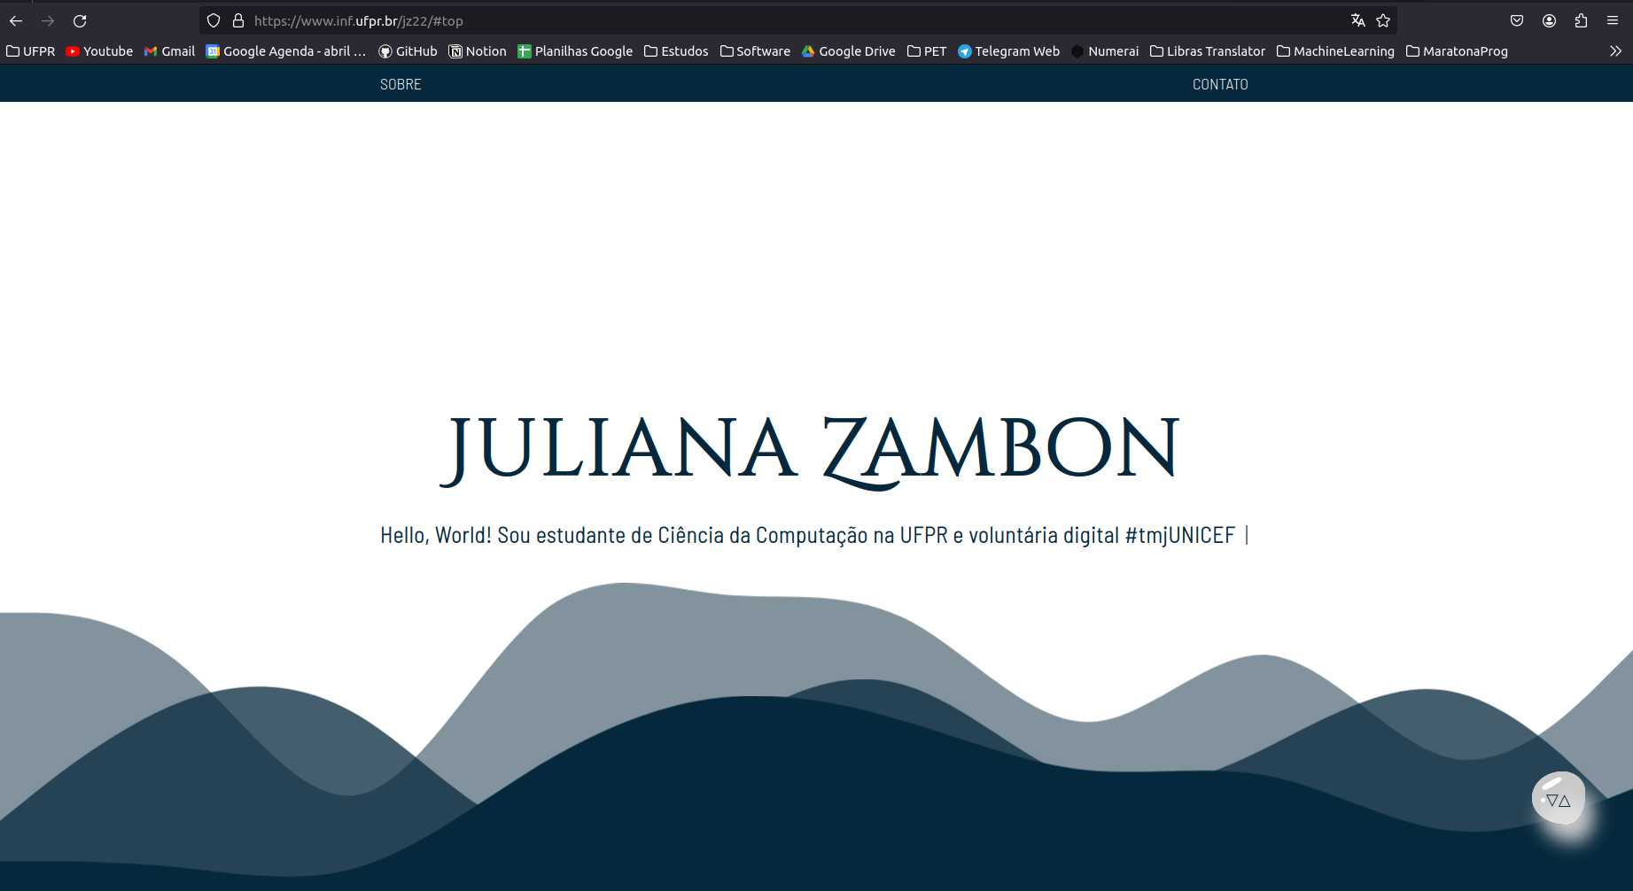
Desenvolvimento Web
Todo site é feito com programação (principalmente HTML, CSS e JavaScript). Ex: www.inf.ufpr.br/jz22

Slide 16
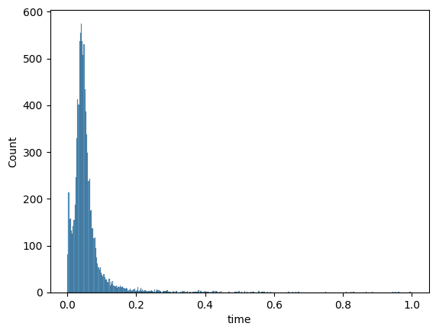
Análise de Dados
Com programação, podemos fazer desde cálculo de média até gráficos bem complexos

Slide 17
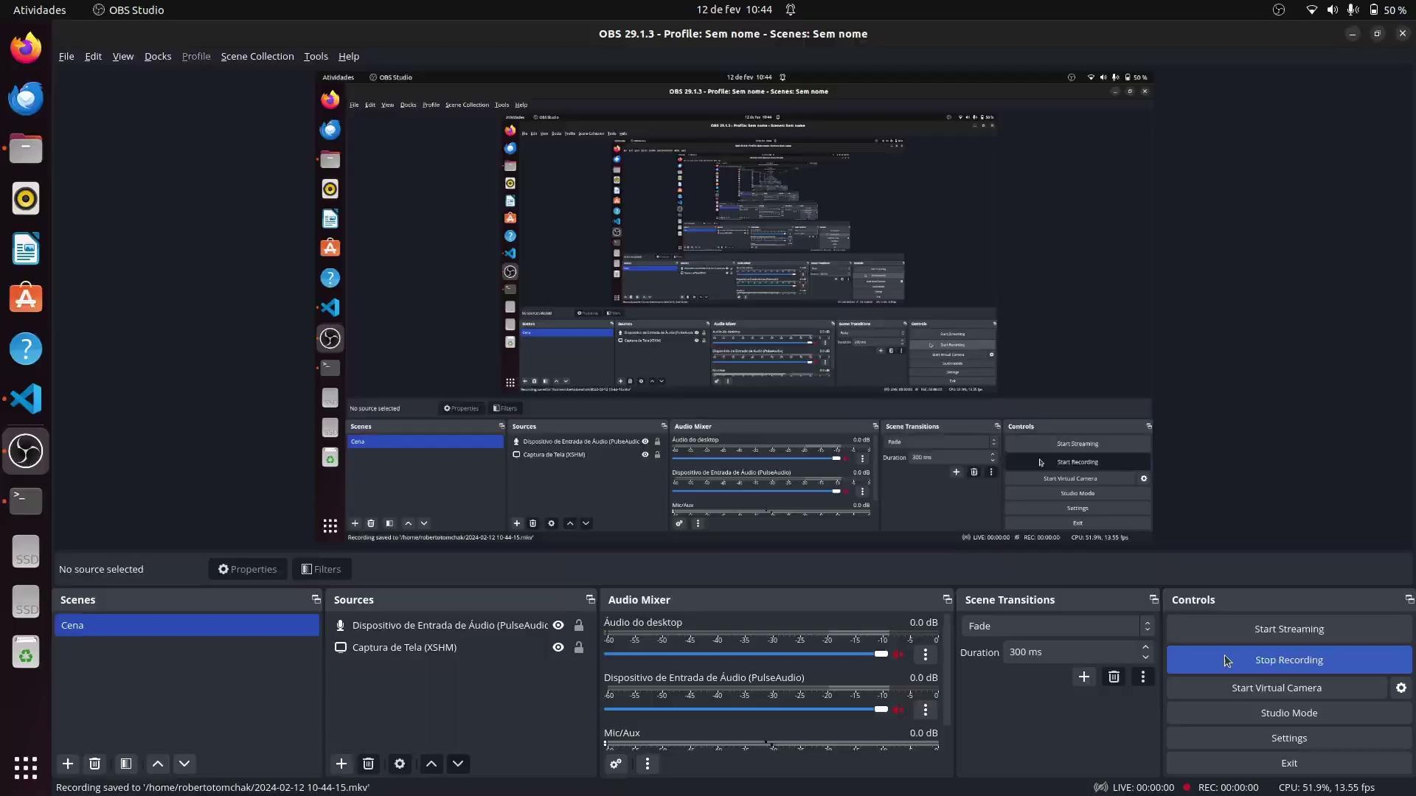
Inteligência Artificial

Slide 18
Exercícios
5.

Slide 19
Exercícios
Faça um algoritmo descrevendo como sair dessa sala e ir até a sala onde vocês tem aula de português
Escreva passo a passo;
Cada instrução deve ser bem clara (ou seja, qualquer pessoa lendo sabe exatamente o que tem que fazer);

